Slide 1
Szegedi Légifotó Nap 2017
Sólyomszemmel, avagy a légifényképek új szerepe a
természet védelmében
BIRÓ Csaba
Kiskunsági Nemzeti Park

Slide 2
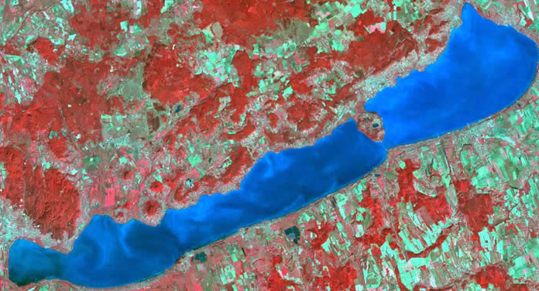
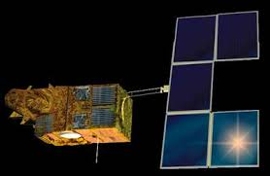
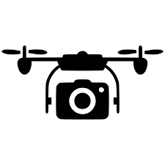
Múltkor
Csekély számú elérhető távérzékelési anyag.
Spot 4 űrfelvételek
Szegedi Légifotó Nap 2017

Slide 3
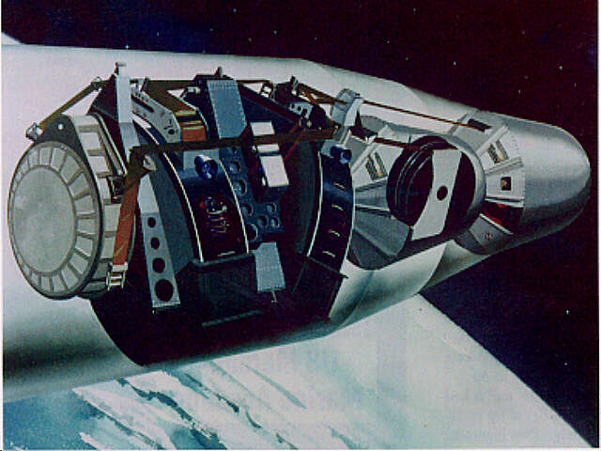
Múltkor
Csekély számú elérhető távérzékelési anyag.
Spot 4 űrfelvételek
Corona USA felderítő műholdrendszer.
Stb.
Szegedi Légifotó Nap 2017

Slide 4
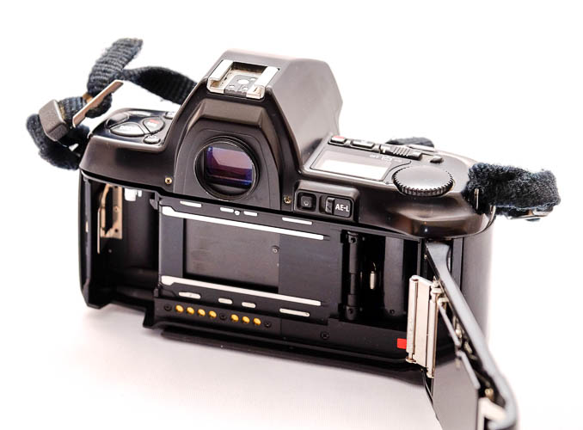
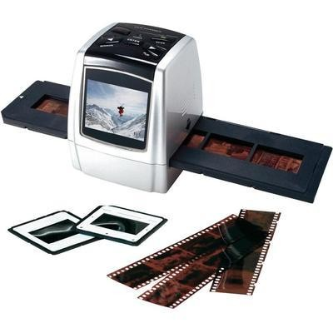
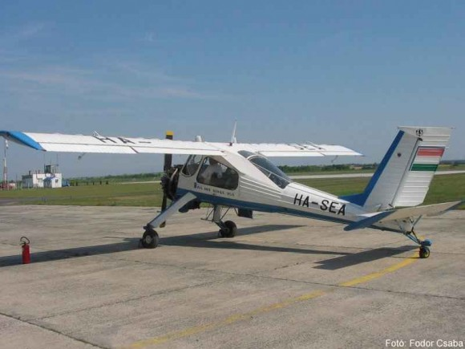
Múltkor
Csekély számú elérhető távérzékelési anyag.
Spot 4 űrfelvételek
Corona USA felderítő műholdrendszer.
Stb.
Saját képek készítése filmes rendszerrel.
Szegedi Légifotó Nap 2017

Slide 5
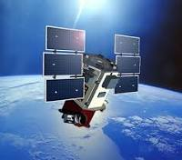
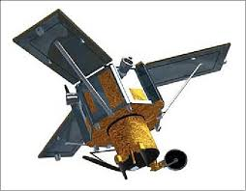
Átmeneti kor
2000-től ”FÖMI” légifelvételek.
Archív légifelvételek.
GoogleMap felvételek.
Űrfelvételek (QuickBird, Ikonos).
Saját képek készítése digitális rendszerekkel.
Lehetőleg mindent georeferáltunk, az alkalmazások elsődleges célja az aktuális alap fototérképek hiányának pótlása.
Szegedi Légifotó Nap 2017

Slide 6
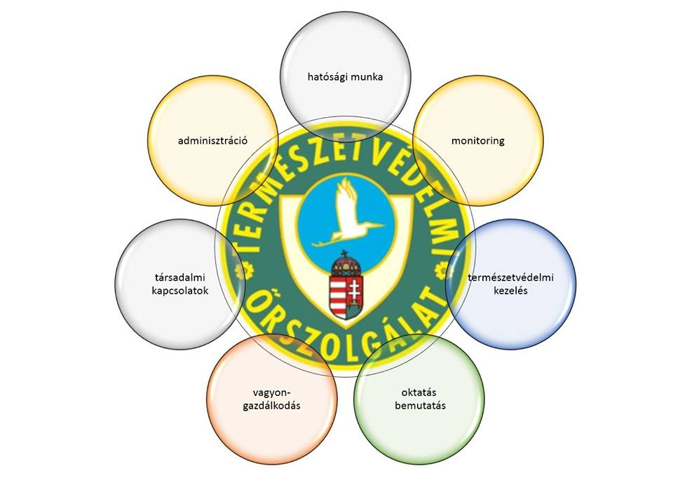
Jelenlegi alkalmazások
Napjainkra a természetvédelmi munka minden szegmensébe felhasználásra kerülnek fentről készült képek.
A légifényképek jelentős része nem kerül klasszikus értelemben térinformatikai felhasználásra, a döntéshozási folyamatokban vesznek részt.
Hatalmas mennyiségű elérhető adat.
Szegedi Légifotó Nap 2017

Slide 7
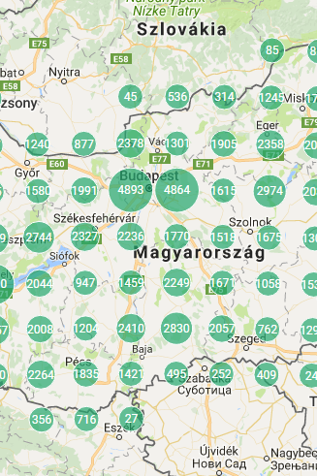
Jelenlegi alkalmazások
Tájtörténeti feldolgozások,
Élőhely rehabilitációk tervezése, nyomonkövetése
Kezelési, fenntartási tervek készítése
Fészektelep felmérések (4k videók)
Fészkek felmérése
Vegetáció térképezések
Fajok (özön) térképezése
Vagyongazdálkodási felmérések
Erdőtüzek észlelése
Fentrol.hu
Szegedi Légifotó Nap 2017

Slide 8
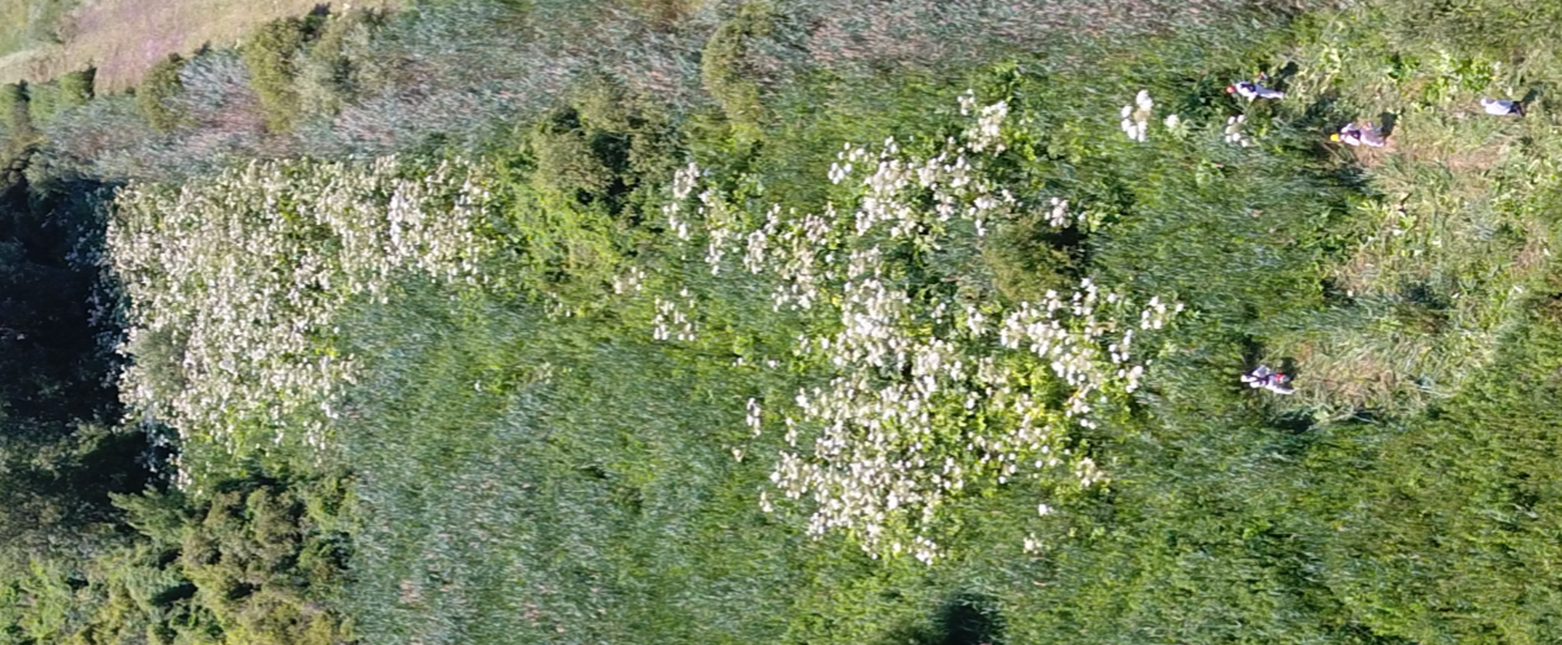
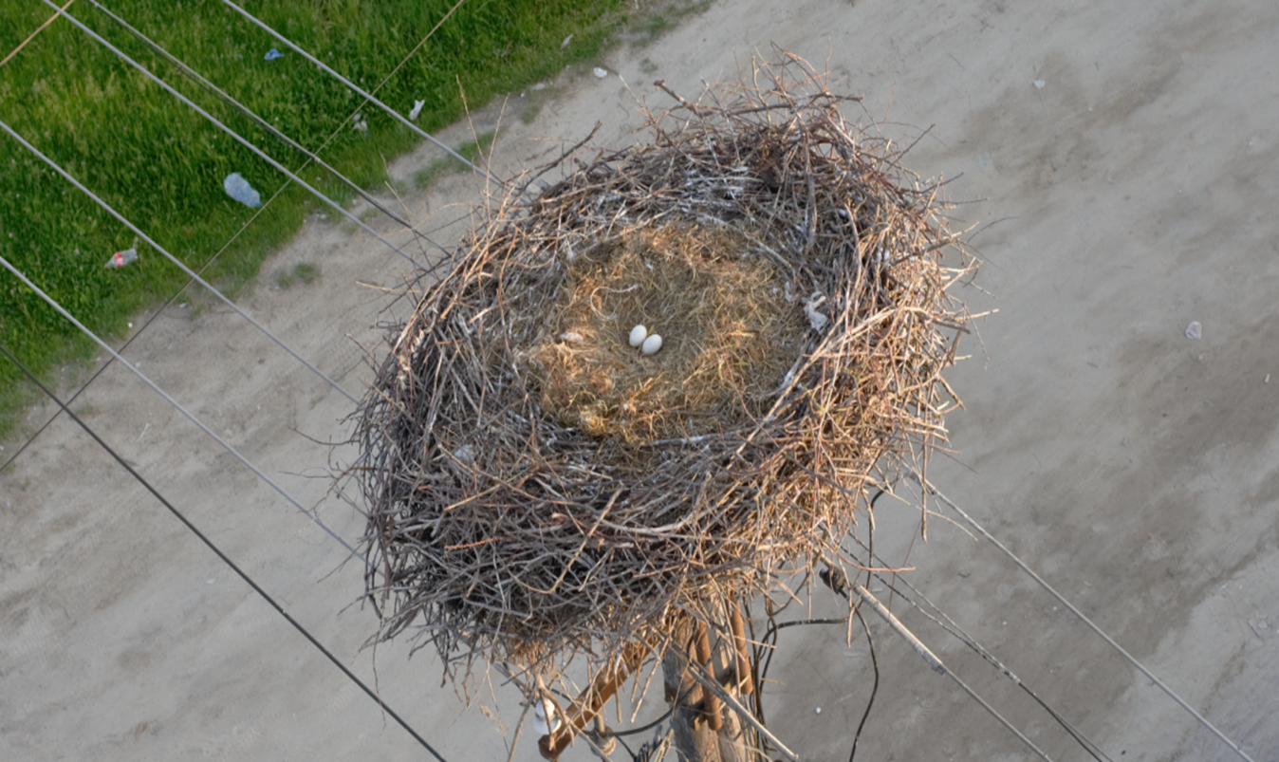
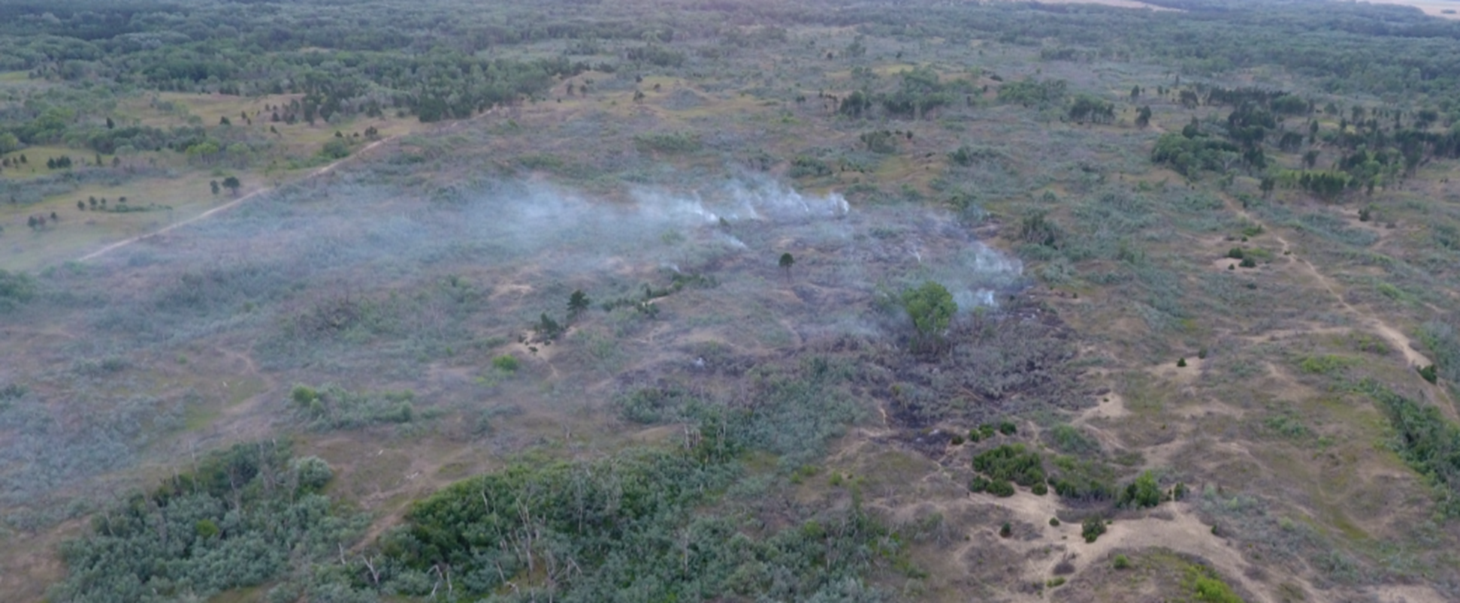
Jelenlegi alkalmazások
Űrfelvételek
”FÖMI” légifelvételek (ritkán friss)
Egyéb szolgáltatók képei
Saját légifotók készítése georeferálásra
Saját légi fényképek döntés előkészítésre
Miért kell saját képeket készíteni
Adat előállítás sürgőssége
Nincs máshonnan elérhető adat
Anyagi források hiánya
Bérmunka bonyolultsága
Szegedi Légifotó Nap 2017

Slide 9
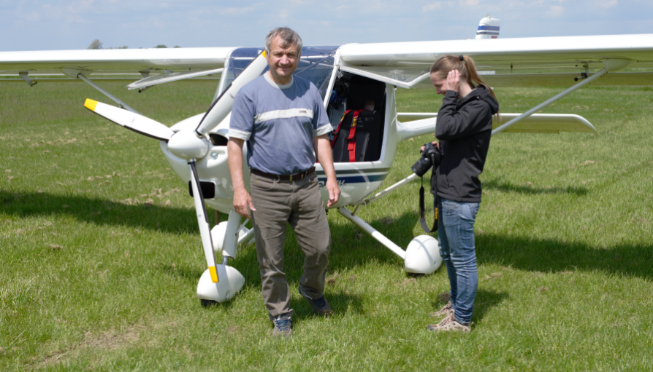
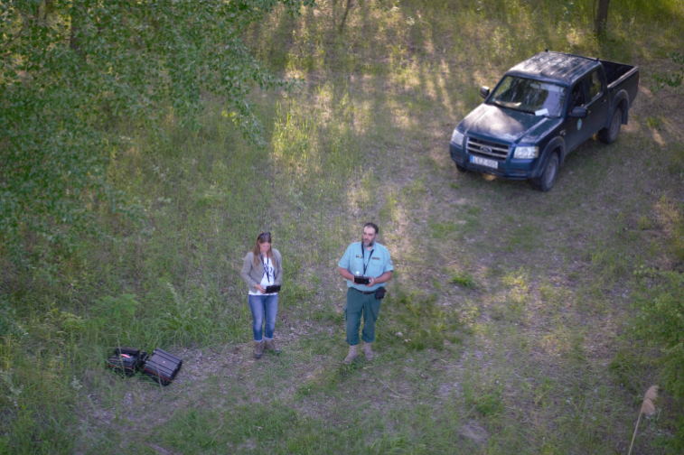
Jelenlegi alkalmazások
Kisrepülők
Helikopterek
Sárkányrepülők
Drónok
Szegedi Légifotó Nap 2017

Slide 10
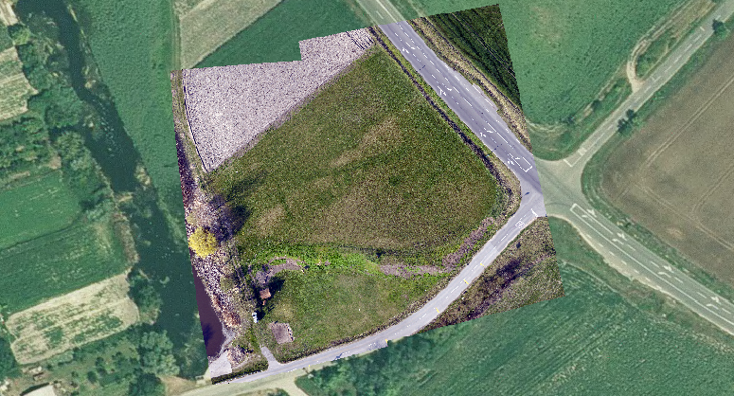
Georeferált képek élőhelytérképezéshez
Szegedi Légifotó Nap 2017

Slide 11
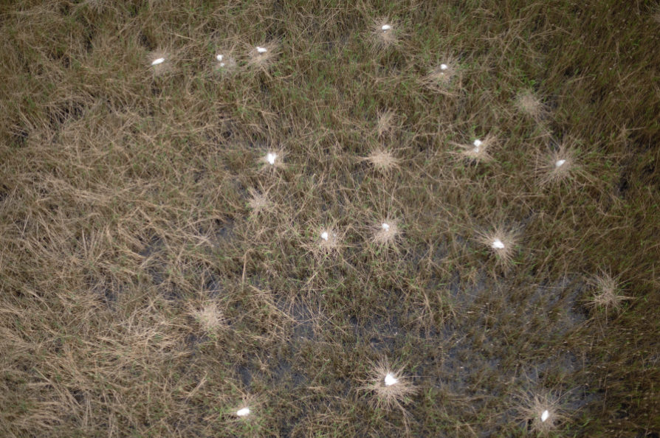
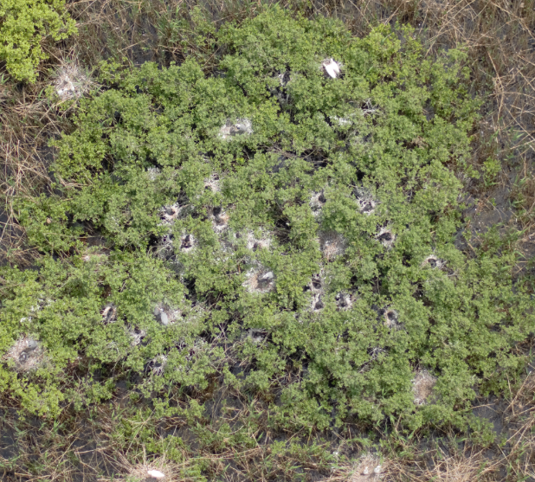
Gémtelep felmérés / térképezés
Szegedi Légifotó Nap 2017

Slide 12
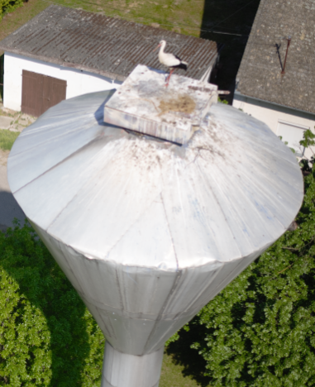
Fészek ellenőrzés
Szegedi Légifotó Nap 2017

Slide 13
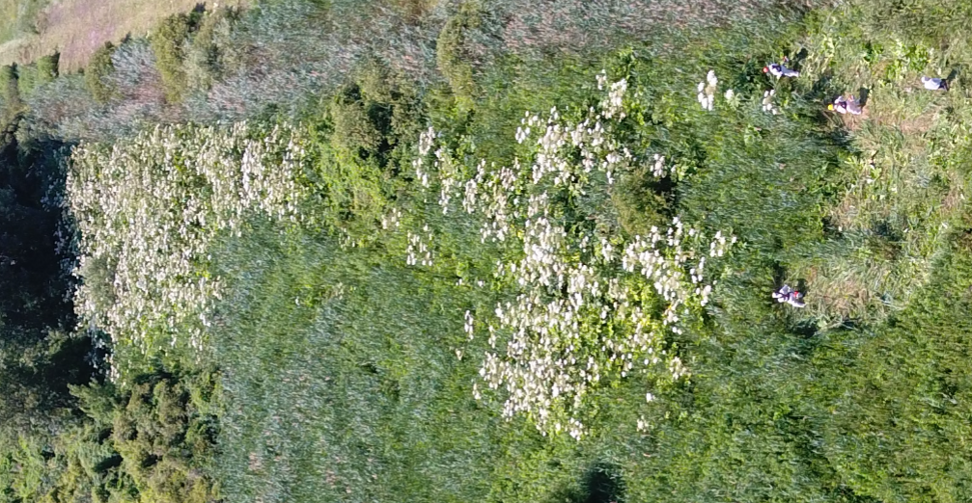
Özönfajok keresése / térképezése
Szegedi Légifotó Nap 2017

Slide 14
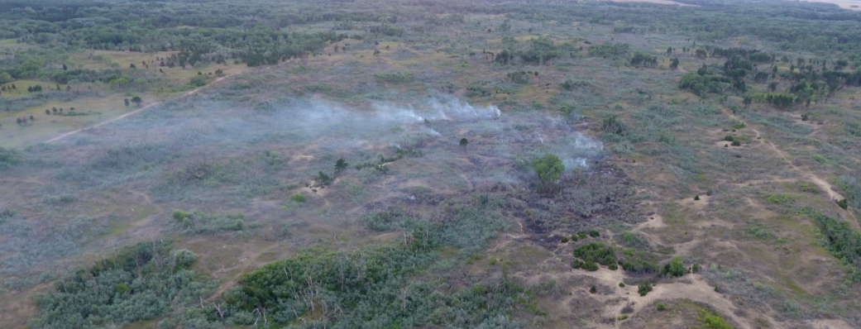
Erdőtüzek keresése / térképezése
Szegedi Légifotó Nap 2017

Slide 15
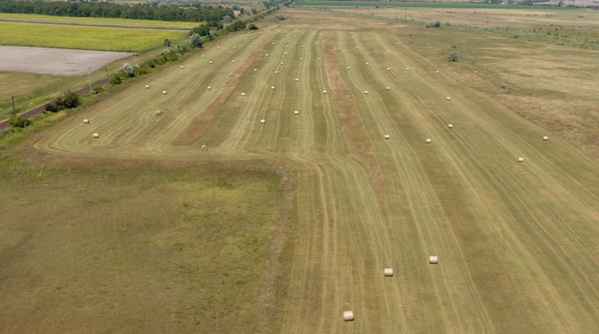
Vagyongazdálkodás / Bálaszámlálás
Szegedi Légifotó Nap 2017

Slide 16
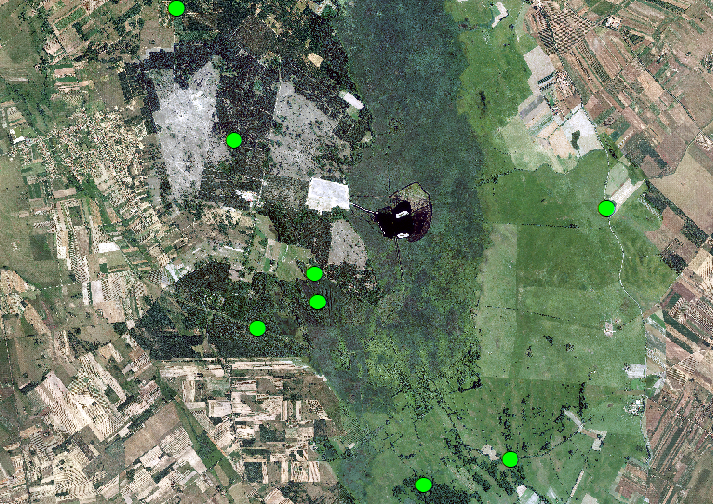
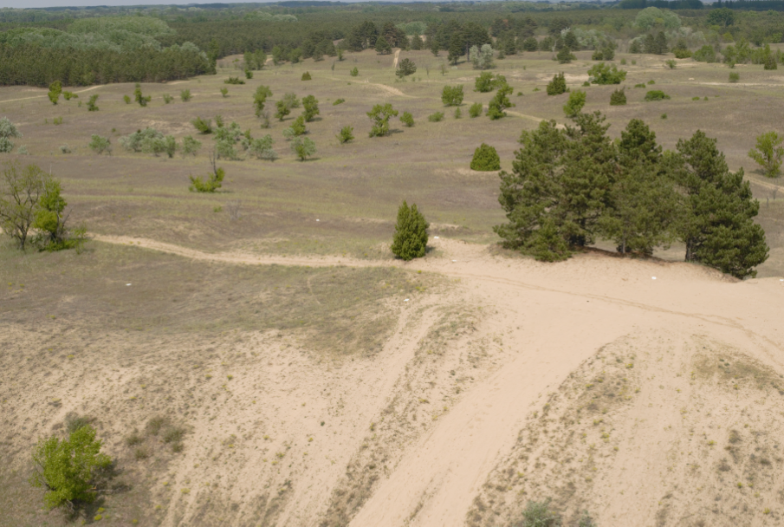
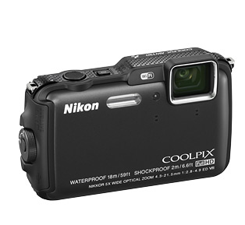
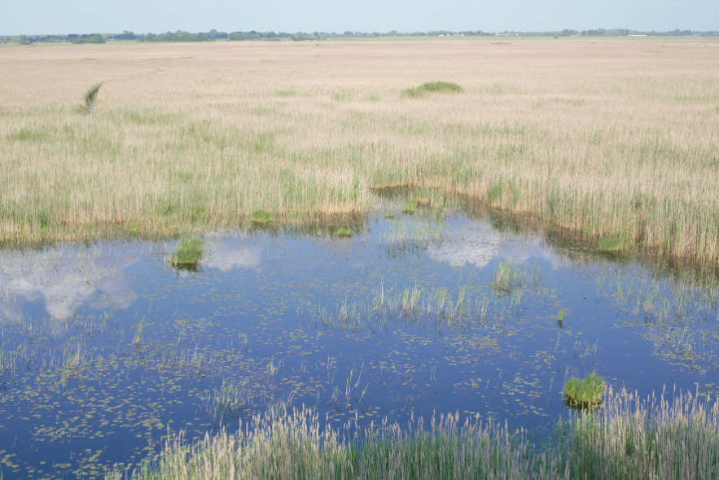
Fototérkép vs. tájkép
Szegedi Légifotó Nap 2017

Slide 17
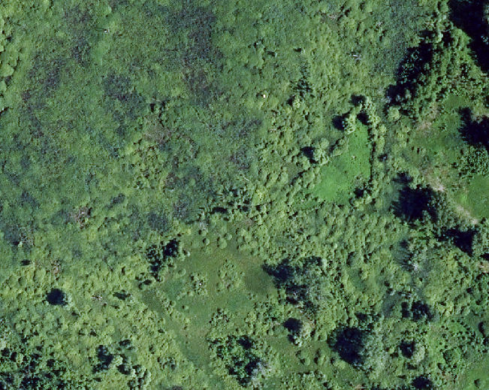
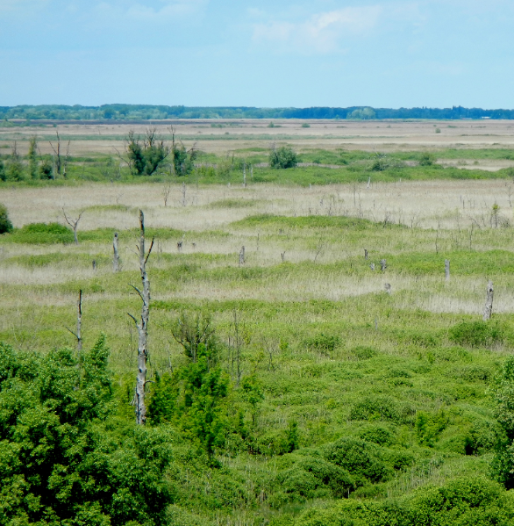
Fototérkép vs. tájkép
Szegedi Légifotó Nap 2017

Slide 18
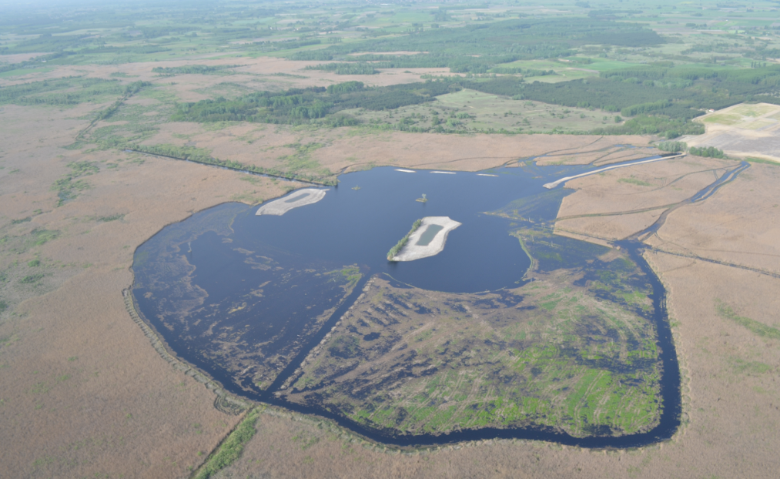
Köszönöm a figyelmet!
BIRÓ Csaba
Kiskunsági Nemzeti Park
Futóhomok Természetvédelmi Egyesület
moha@kolon-to.com
www.kolon-to.com
facebook.com/kolonto
A Kolon-tó

